Slide 1
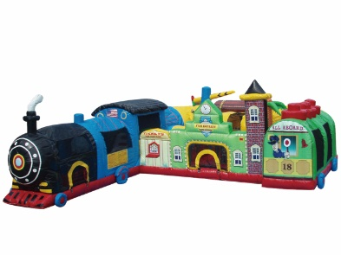
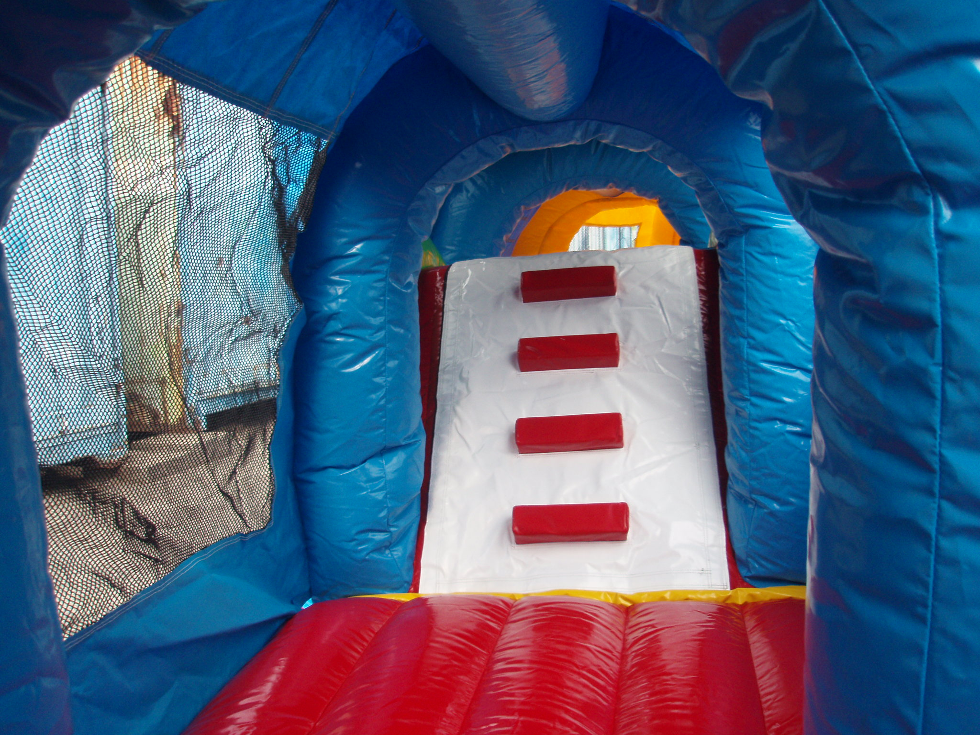
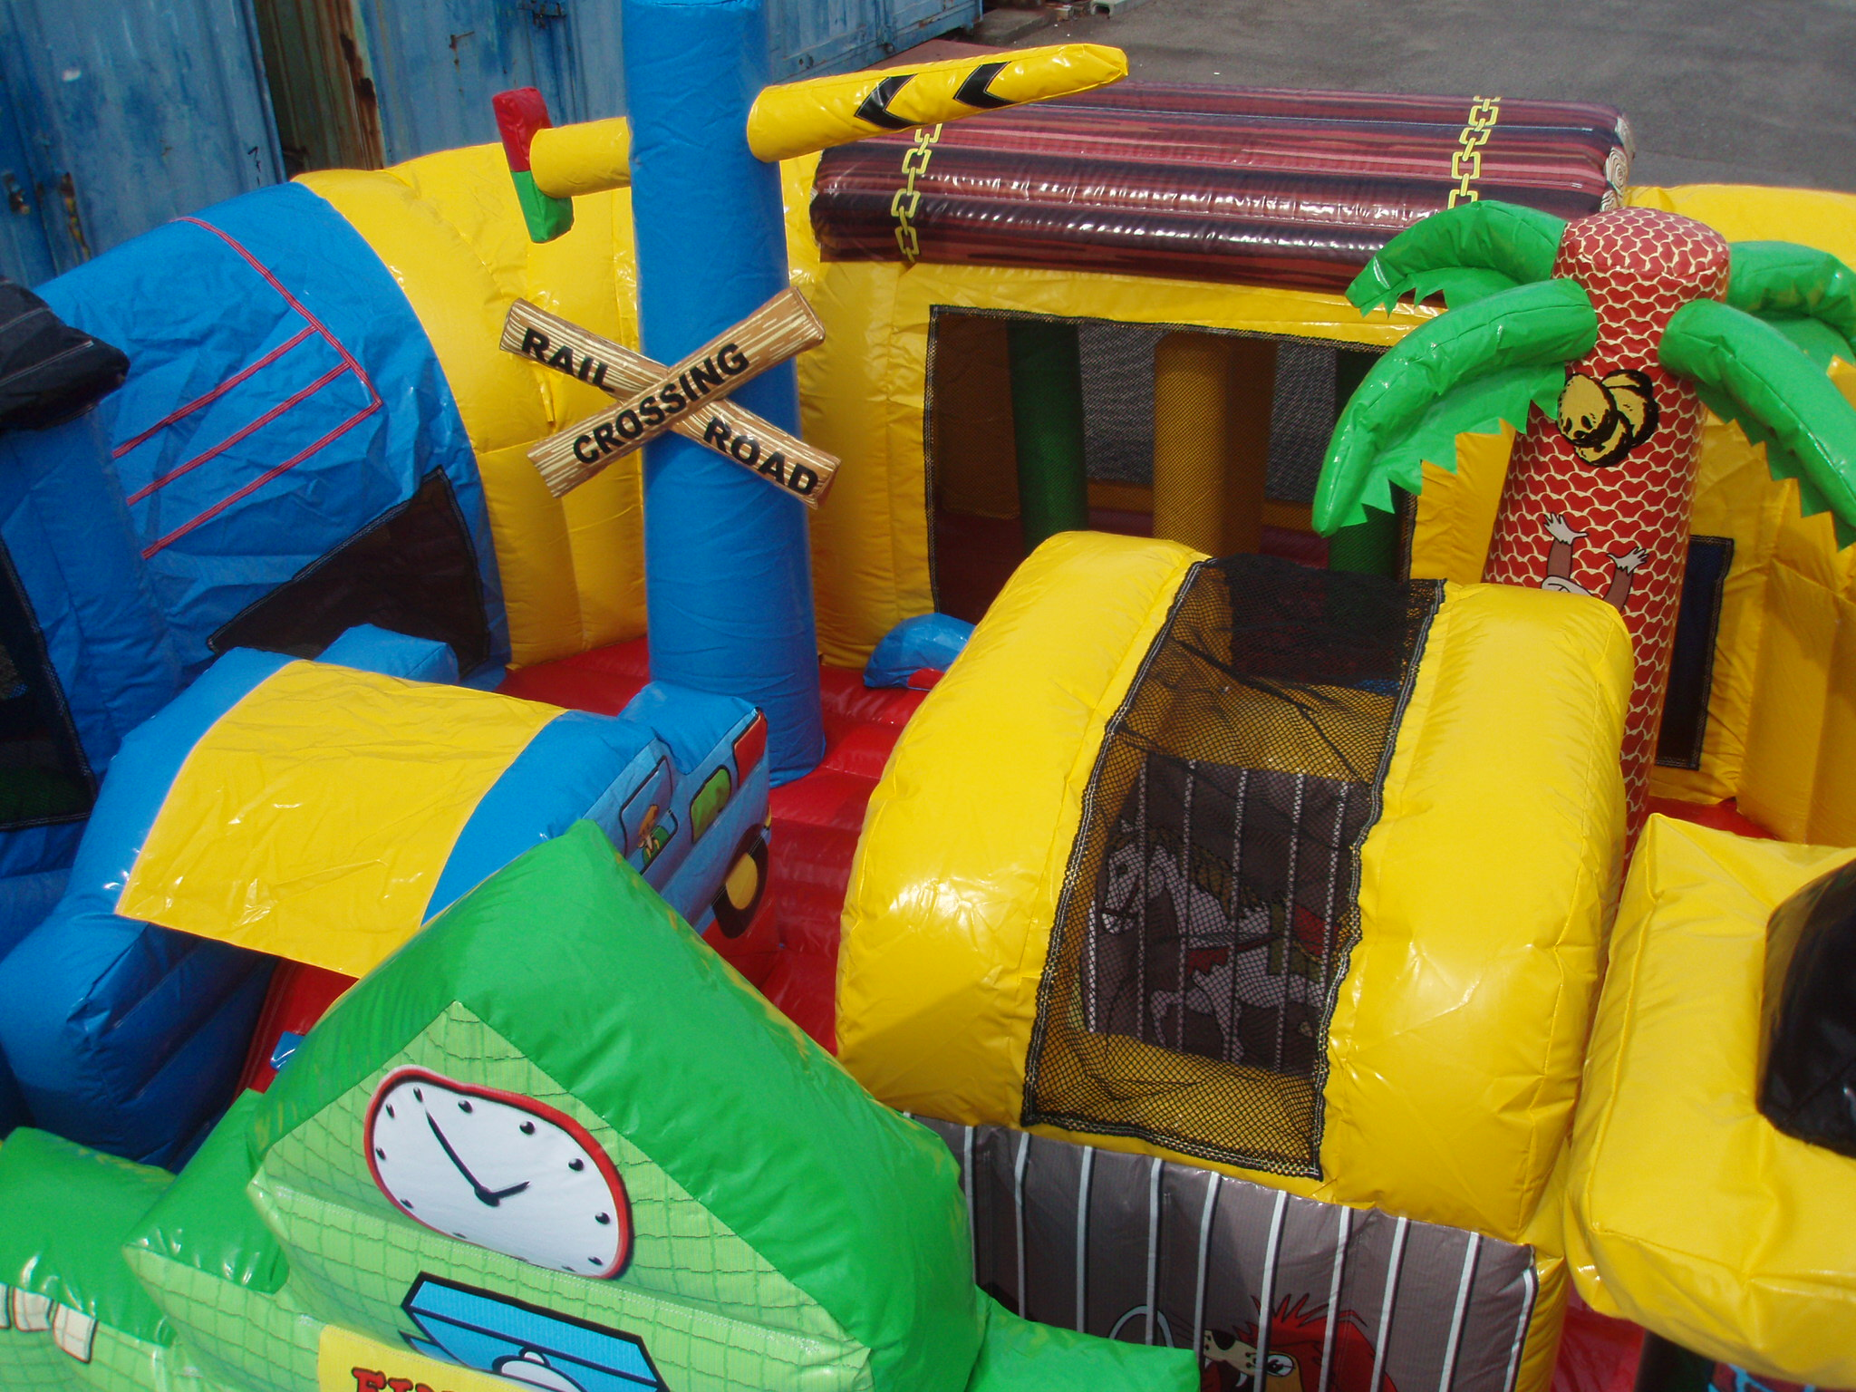
エキスプレスランド
お子様に大人気の、汽車型のエアー遊具！
内部に滑り台や障害物があり色んな遊びができます。
内部の滑り台用階段です。
踊り場にはヤシの木や滑り台などがあります。
サイズ：W6.1×D8.2×H2.6ｍ
電源：100V15A×1回路
送風機：400ｗ×2台
対応人員：10名
運営要員：2名

